Slide 1
ФЕДЕРАЛЬНОЕ АГЕНТСТВО СВЯЗИ ФЕДЕРАЛЬНОЕ ГОСУДАРСТВЕННОЕ ОБРАЗОВАТЕЛЬНОЕ БЮДЖЕТНОЕ УЧРЕЖДЕНИЕ ВЫСШЕГО ПРОФЕССИОНАЛЬНОГО ОБРАЗОВАНИЯ «СИБИРСКИЙ ГОСУДАРСТВЕННЫЙ УНИВЕРСИТЕТ ТЕЛЕКОММУНИКАЦИЙ И ИНФОРМАТИКИ» ФАКУЛЬТЕТ ИНФОРМАТИКИ И ВЫЧИСЛИТЕЛЬНОЙ ТЕХНИКИ
Курсовой проект по дисциплине
«Технологии разработки ПО»
UnitConverter
Выполнили студенты группы ИВ-521
Cеменов Н.А.
Попов М.М.
Прокопенко Р.П.
Низамов Р.И
Лысенко А.О

Slide 2

Введение
Конвертер величин для современного человека - вещь необходимая. Все дело в том, что ежедневно каждый из нас сталкивается с большим потоком информации, которая не всегда бывает до конца понятной.
Для учеников и студентов незаменимую помощь окажет конвертер величин. С его помощью можно без труда определить, сколько метров в футе, что представляет собой ярд или морская миля и многое другое.

Slide 3

Постановка задачи
Целью данной работы - является разработка программного продукта, который предназначен для конвертирования различных физических, математических и компьютерных величин.
Назначение разработки - заключается в предоставлении заказчику данного программного обеспечения возможности точного и быстрого преобразования физических, математических и компьютерных значений.

Slide 4

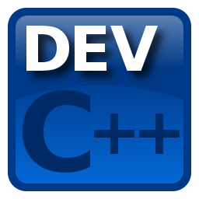


Выбор технологии, языка и среды программирования
При написания программного обеспечения использован язык C.
C (Си) — компилируемый статически типизированный процедурный язык программирования общего назначения.
Программный продукт разработан в средах программирования, таких как Dev-C++, CodeBlocks и Geany.

Slide 5

Проектирование информационной системы
все методы и интерфейсы находятся в отдельных *.c-файлах;
все прототипы методов и структуры, необходимые для работы программного продукта находятся в файле total.h;
методы защиты также находятся в отдельных *.c-файлах;
сборка программного продукта описана в *.bat-файле для Windows-версии, makefile для UNIX-версии.

Slide 6

Основные методы программного продукта
- методы конвертирования: методы, описывающие алгоритмы конвертирования величин из одной в иную;
- методы управления: методы, отвечающие за ввод данных, а также взаимодействие программы и пользователя;
- методы защиты программы: методы позволяющие обработать ситуации, возникающие при некорректном вводе данных.

Slide 7
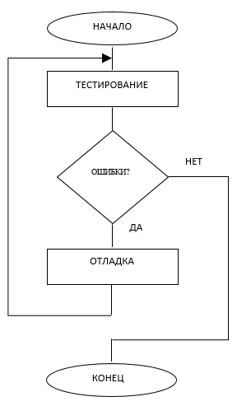


Выбор стратегии тестирования и разработка тестов
- метод серого ящика.
- модульное тестирование;

Slide 8
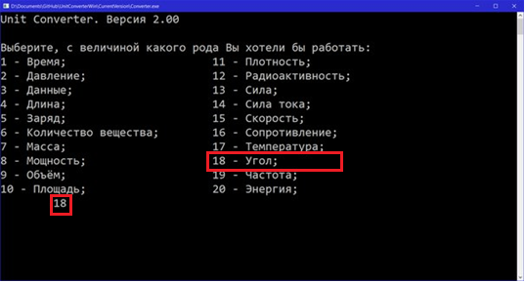
Контрольный пример
При запуске программного продукта сначала пользователю предлагается выбрать род величины, с которым он хочет работать. Например, выбираем род величины Угол. Для этого вводим порядковый номер рода величины. В нашем случае это 18.

Slide 9
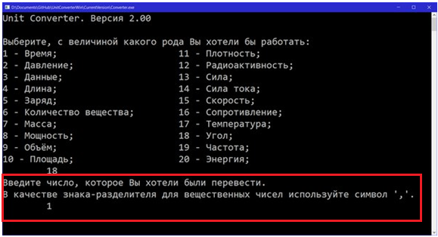
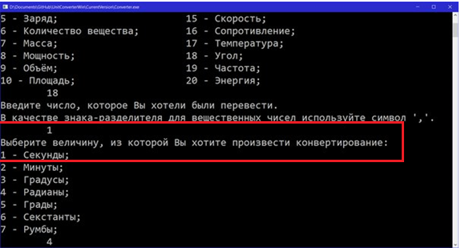
Введя порядковый номер пользователю предлагается ввести число, которое он хочет перевести.
В нашем случае это 1. Затем пользователю необходимо выбрать величину, которую он хочет конвертировать.

Slide 10
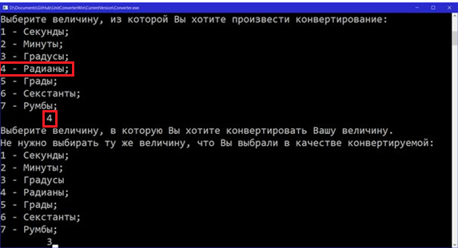
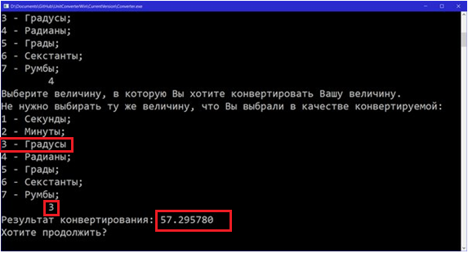
Например, этой величиной будут радианы (порядковый номер 4). И далее пользователю необходимо выбрать величину, в которую он хочет сконвертировать исходную.
В данном случае это градусы (порядковый номер 3). Программа конвертирует 1 радиан в градусы и выводит результат. Если пользователь захочет продолжить работу в программе, ему следует нажать клавишу «y», для выхода из программы – любую другую клавишу.

Slide 11
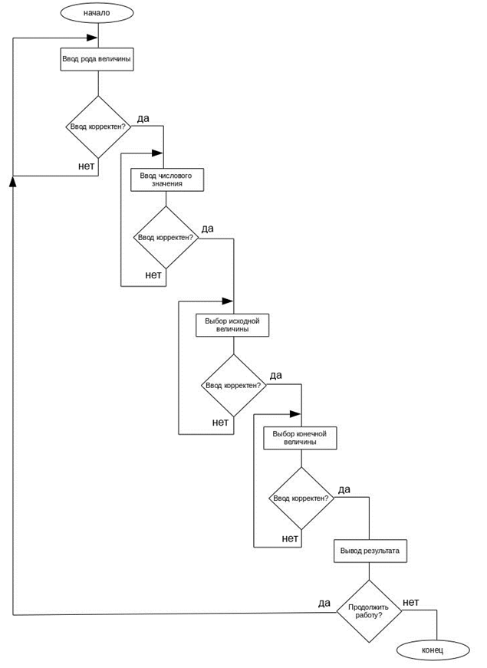
Блок-схема, демонстрирующая принцип работы программы
Выбор рода величины ---> ввод числового значения ---> выбор величины, из которой производится конвертирование ---> выбор величины, в которую производится конвертирование ---> получение результата конвертирования. Ниже приведена блок-схема принципа работы программы.

Slide 12

Заключение
В ходе выполнения курсового проекта была достигнута поставленная заказчиком цель, решены все стоящие перед командой разработчиков задачи.
Четкая структуризация кода и грамотно подобранные имена переменных, структур и методов способствуют удобочитаемости кода программы, удобной отладке, а также возможности без труда дополнять программный продукт новыми возможностями и алгоритмами конвертирования.
Законченный программный продукт – это отличный конвертер величин.

Slide 13

Литература
- Дэвид Гриффитс, Дон Гриффитс - Изучаем программирование на C (Мировой компьютерный бестселлер) – 2013;
- Г. С. Иванова - Технология программирования;
- Курносов - Введение в структуры и алгоритмы обработки данных;

